Slide 1
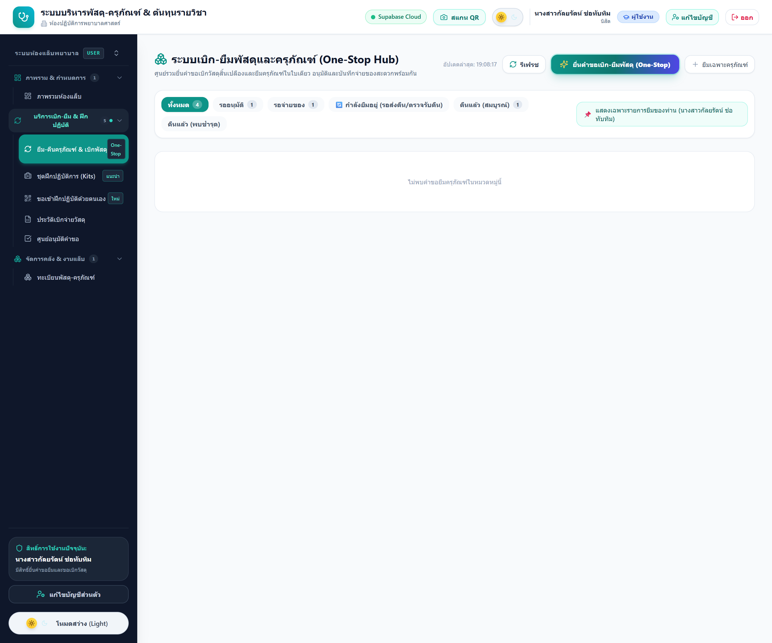
SLIDE 01/20 | ส่วนที่ 1: ภาพรวมระบบ & โครงสร้างเมนู | System Overview | ผู้ใช้งาน: นิสิต | อาจารย์ | เจ้าหน้าที่ห้องปฏิบัติการ | ผู้บริหาร
ระบบบริหารจัดการห้องปฏิบัติการพยาบาล (KUNurse+)
แพลตฟอร์มดิจิทัลครบวงจรสำหรับคลังเวชภัณฑ์ ครุภัณฑ์ การฝึกทักษะนิสิต และรายงานผู้บริหาร
▶ 1. บริการนิสิต & อาจารย์
จองห้องซ้อมแล็บ ยื่นคำขอเบิก-ยืมชุดฝึกหัตถการ และอนุมัติคำขอออนไลน์ 2 ระดับ
▶ 2. บริหารคลัง & สเตอร์ไรด์
คุมครุภัณฑ์รายชิ้น คุมล็อตวันหมดอายุ FEFO แบ่งบรรจุซองย่อยปลอดเชื้อ และสแกน QR
▶ 3. ข้อมูลยุทธศาสตร์ผู้บริหาร
วิเคราะห์ต้นทุนวัสดุรายวิชา ชั่วโมงฝึกนิสิต บันทึกแอร์ และออกรายงานราชการลงนาม 3 ขั้น
ผลลัพธ์สำคัญ (Key Outcome): ยกระดับห้องปฏิบัติการพยาบาลสู่ Smart Digital Nursing Lab เต็มรูปแบบ
Notes:
สวัสดีท่านผู้บริหาร คณาจารย์ และผู้เข้าร่วมประชุมทุกท่านครับ วันนี้ผมขอนำเสนอระบบบริหารจัดการห้องปฏิบัติการพยาบาล หรือ KUNurse+ ของคณะพยาบาลศาสตร์ มหาวิทยาลัยเกษตรศาสตร์ โดยสไลด์ชุดนี้ออกแบบมาเพื่อให้ทุกท่านเห็นภาพและเข้าใจฟังก์ชันการใช้งานจริงครบทุกเมนูครับ

Slide 2
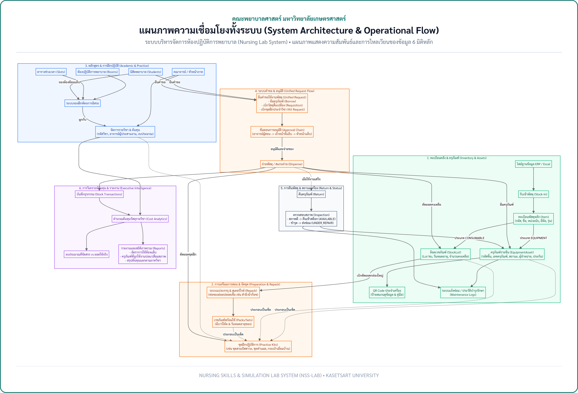
SLIDE 02/20 | ส่วนที่ 1: ภาพรวมระบบ & โครงสร้างเมนู | Pain Points -> Functional Solutions | ผู้ใช้งาน: ทุกบทบาทในคณะพยาบาลศาสตร์
ทำไมต้องมีระบบนี้? จับคู่ปัญหาเดิมสู่ฟังก์ชันที่แก้ได้ตรงจุด
ทุกเมนูในระบบถูกออกแบบมาเพื่อแก้ปัญหาหน้างานจริงของห้องปฏิบัติการพยาบาลโดยเฉพาะ
▶ 1. แก้ปัญหาสมุดยืม-คืน & ของสูญหาย
ใช้ฟังก์ชัน คำขอแบบบูรณาการ (/borrow) และ จุดสแกนจ่ายด่วนด้วย QR (/pos) รู้ทันทีว่าของอยู่กับใคร
▶ 2. แก้ปัญหาเวชภัณฑ์ & ซองสเตอร์ไรด์หมดอายุ
ใช้ฟังก์ชัน รับเข้าคุมล็อต FEFO (/stock-in) และ งานแบ่งบรรจุสเตอร์ไรด์ (/repack) แจ้งเตือนล่วงหน้า
▶ 3. แก้ปัญหาคิวห้องชนกัน & นับชั่วโมงฝึกยาก
ใช้ฟังก์ชัน ปฏิทินรวมทุกห้อง (/schedule) และ ระบบจองซ้อมแล็บพร้อมสะสมชั่วโมงฝึกนิสิต (/practice)
ผลลัพธ์สำคัญ (Key Outcome): เปลี่ยนภาระงานเอกสารซ้ำซ้อน ให้เป็นระบบอัตโนมัติที่แม่นยำและโปร่งใส
Notes:
แต่ละฟังก์ชันถูกสร้างขึ้นมาเพื่อแก้ปัญหาหน้างานจริง ทั้งเรื่องการติดตามครุภัณฑ์รายชิ้น การป้องกันเวชภัณฑ์และซองสเตอร์ไรด์หมดอายุ และการจัดตารางห้องซ้อมแล็บของนิสิตไม่ให้ชนกับวิชาเรียนครับ

Slide 3
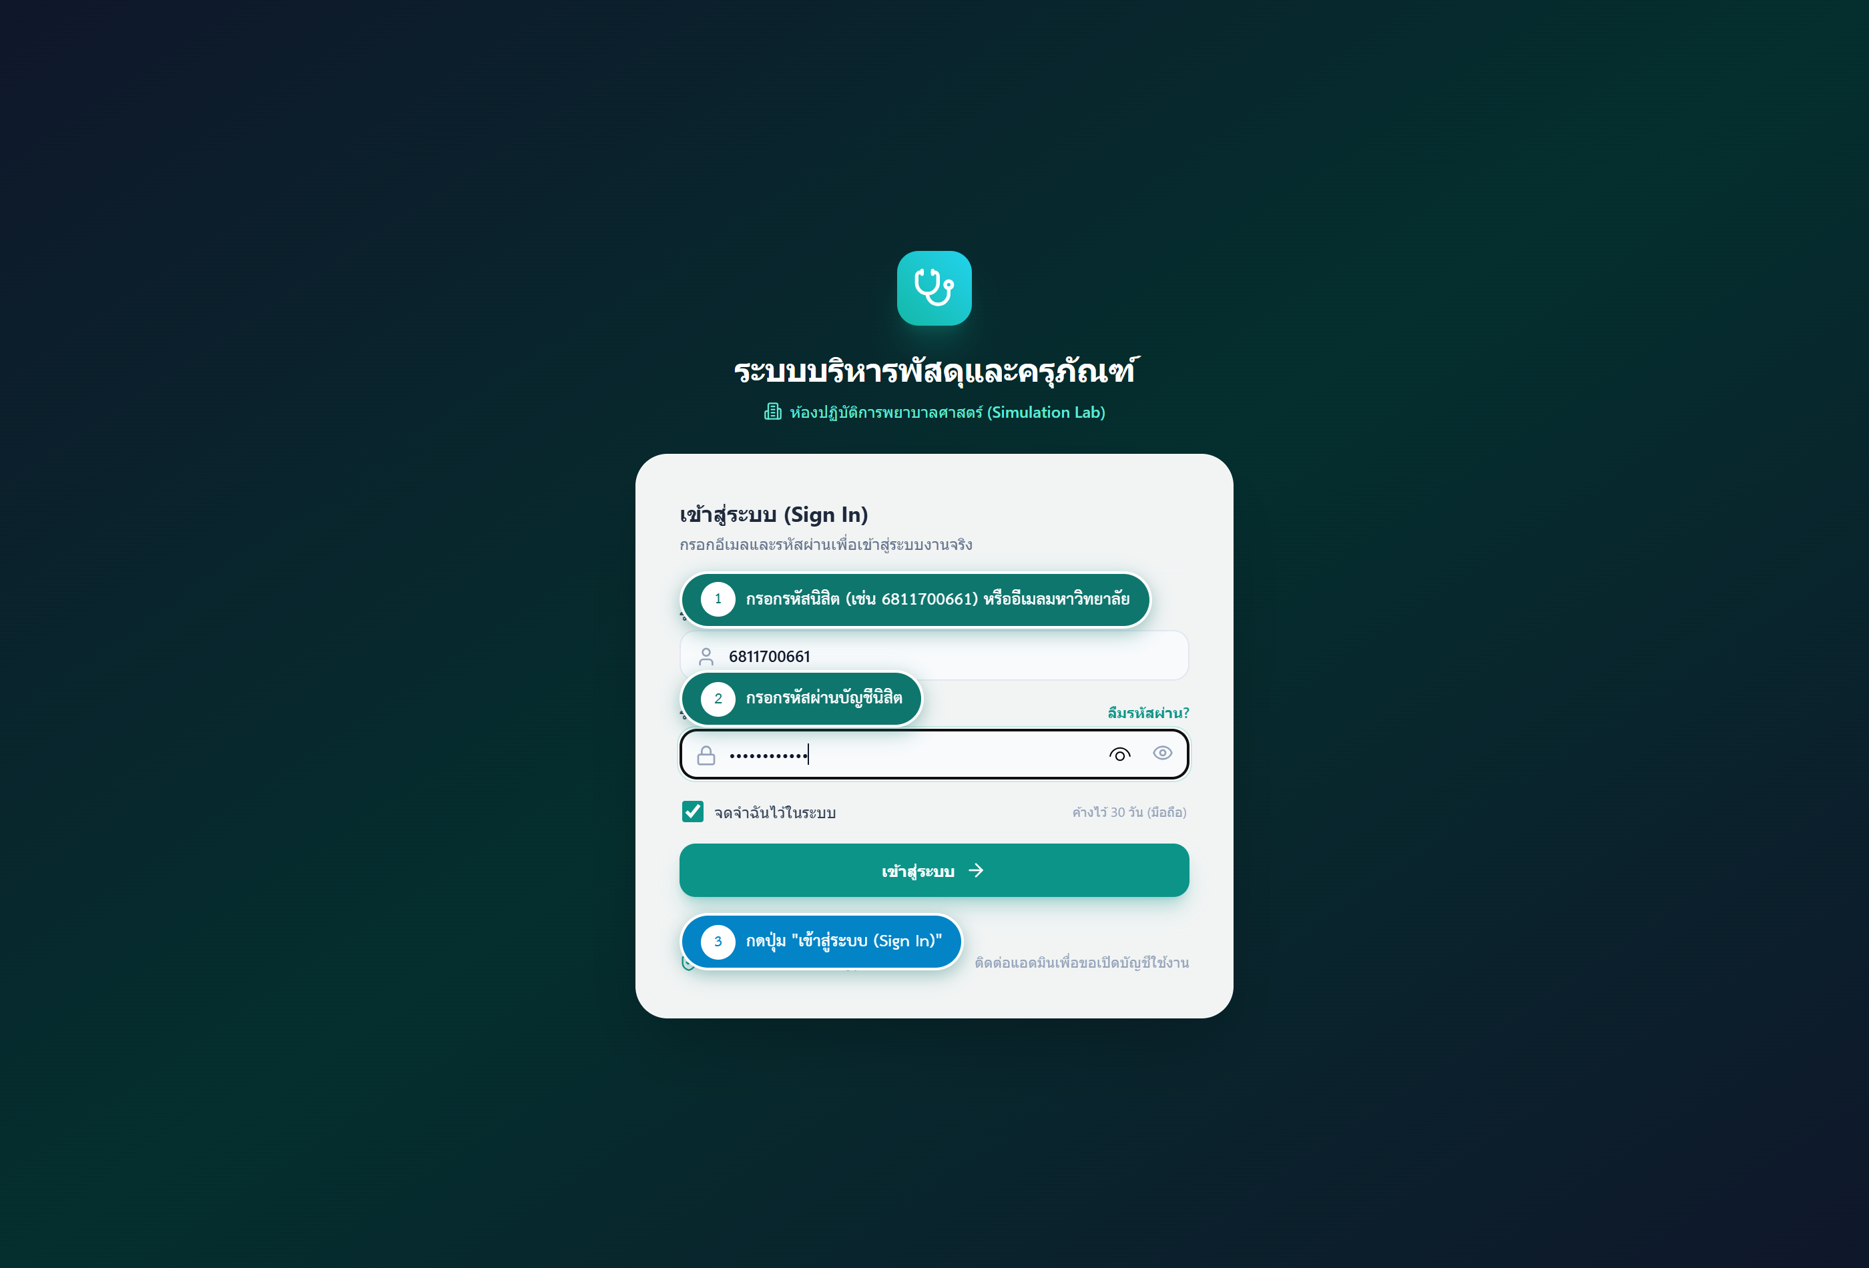
SLIDE 03/20 | ส่วนที่ 1: ภาพรวมระบบ & โครงสร้างเมนู | เมนู: /login และ /users | ผู้ใช้งาน: นิสิต | อาจารย์ | เจ้าหน้าที่ | ผู้บริหาร/แอดมิน
ฟังก์ชันการเข้าสู่ระบบ & การแบ่งสิทธิ์ผู้ใช้งาน 4 บทบาท (RBAC)
เข้าใช้งานง่ายผ่าน KU All-Login พร้อมจัดหน้าจอและเมนูให้เหมาะกับหน้าที่ของแต่ละคนอัตโนมัติ
▶ 1. นิสิตพยาบาล (Student)
เห็นเมนูจองรอบซ้อมแล็บ, ยื่นคำขอเบิก-ยืมอุปกรณ์/ชุดฝึก, และตรวจสอบชั่วโมงฝึกสะสมของตนเอง
▶ 2. อาจารย์ประจำวิชา (Teacher)
เห็นเมนูศูนย์อนุมัติคำขอในวิชาที่ดูแล, ตั้งค่าชุดฝึกปฏิบัติการ (Kits), และดูสถิติการซ้อมของนิสิต
▶ 3. เจ้าหน้าที่ & ผู้บริหาร (Officer / Exec)
เจ้าหน้าที่ดูแลคลัง/สเตอร์ไรด์/สแกนจ่ายของ ส่วนผู้บริหารดูแดชบอร์ด 360° และรายงานทางการ
ผลลัพธ์สำคัญ (Key Outcome): ปลอดภัยตามมาตรฐานองค์กร ผู้ใช้แต่ละกลุ่มเห็นเฉพาะเมนูที่ตนเองต้องใช้งานจริง ไม่สับสน
Notes:
เมื่อเข้าสู่ระบบผ่านหน้า Login ระบบจะตรวจสอบสิทธิ์และปรับแถบเมนูด้านซ้ายให้ตรงกับบทบาทของผู้ใช้งานทั้ง 4 กลุ่มโดยอัตโนมัติครับ

Slide 4
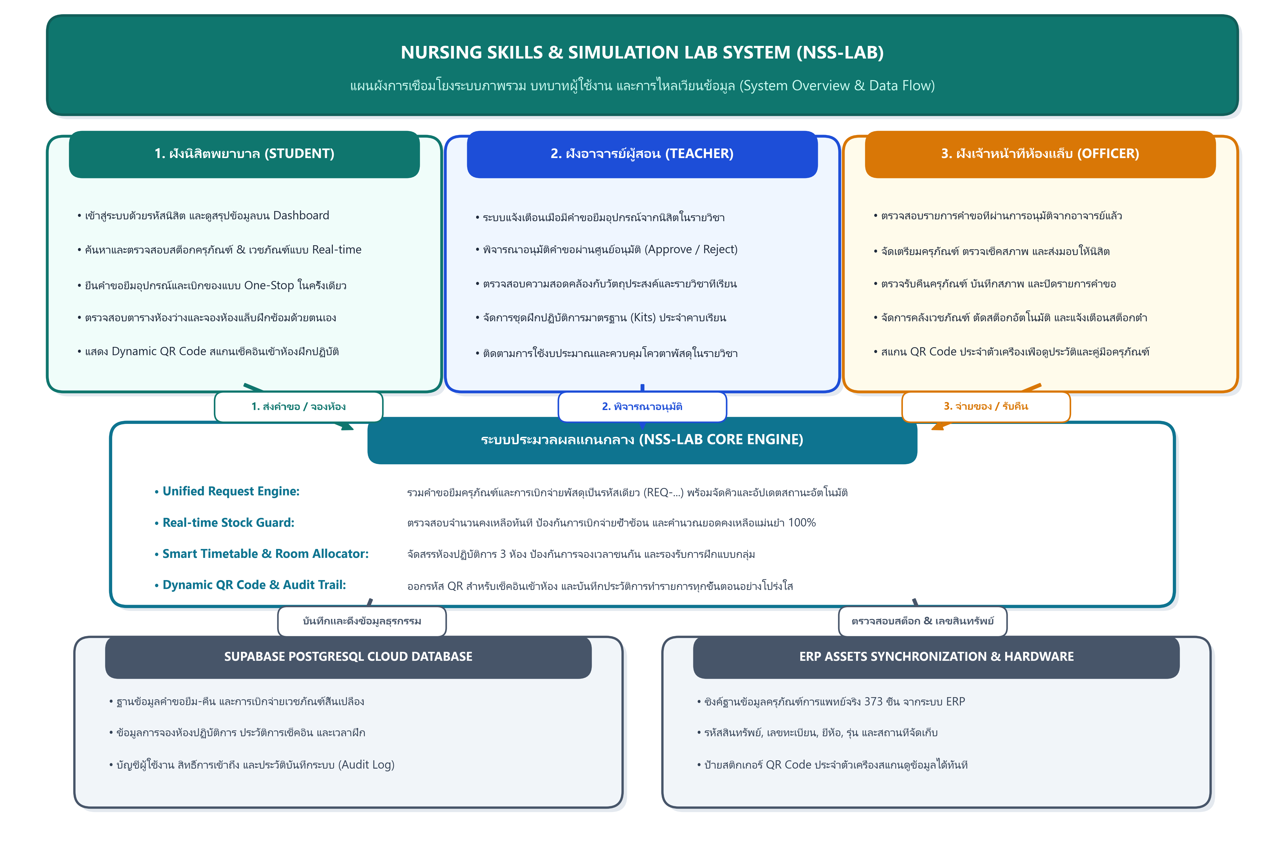
SLIDE 04/20 | ส่วนที่ 1: ภาพรวมระบบ & โครงสร้างเมนู | Sidebar Navigation (5 หมวดหลัก) | ผู้ใช้งาน: ภาพรวมโครงสร้างเมนูทั้งหมด
แผนผัง 5 กลุ่มเมนูหลักบน Sidebar: เข้าใจโครงสร้างใน 1 นาที
จัดหมวดหมู่ฟังก์ชันการทำงานออกเป็น 5 กลุ่มชัดเจน ครอบคลุมทุกกระบวนการของห้องปฏิบัติการ
▶ กลุ่ม 1: ภาพรวม & กำหนดการ
ภาพรวมห้องแล็บ (/), ตารางงานรวมทุกห้อง (/schedule), แดชบอร์ดผู้บริหาร (/executive)
▶ กลุ่ม 2: บริการเบิก-ยืม & ฝึกปฏิบัติ
ศูนย์อนุมัติ (/approvals), ยืม-คืน & เบิก (/borrow), จุดจ่ายด่วน (/pos), ชุดฝึก (/kits), จองห้อง (/rooms), ซ้อมแล็บ (/practice)
▶ กลุ่ม 3-5: คลังพัสดุ, งบประมาณ & ตั้งค่า
ทะเบียนคลัง (/inventory), รับเข้า (/stock-in), สเตอร์ไรด์ (/repack), ซ่อมบำรุง (/maintenance), รายงาน (/reports), รายวิชา (/courses), แอร์ (/air-conditioning)
ผลลัพธ์สำคัญ (Key Outcome): ผู้ใช้งานค้นหาเมนูง่าย ไม่หลงทาง เพราะจัดกลุ่มตามลักษณะงานจริง
Notes:
แถบเมนูด้านซ้ายของระบบแบ่งออกเป็น 5 หมวดหมู่หลัก ครอบคลุมตั้งแต่งานบริการนิสิตและอาจารย์ งานบริหารคลังพัสดุและสเตอร์ไรด์หลังบ้าน ไปจนถึงการวิเคราะห์งบประมาณและรายงานผู้บริหารครับ

Slide 5
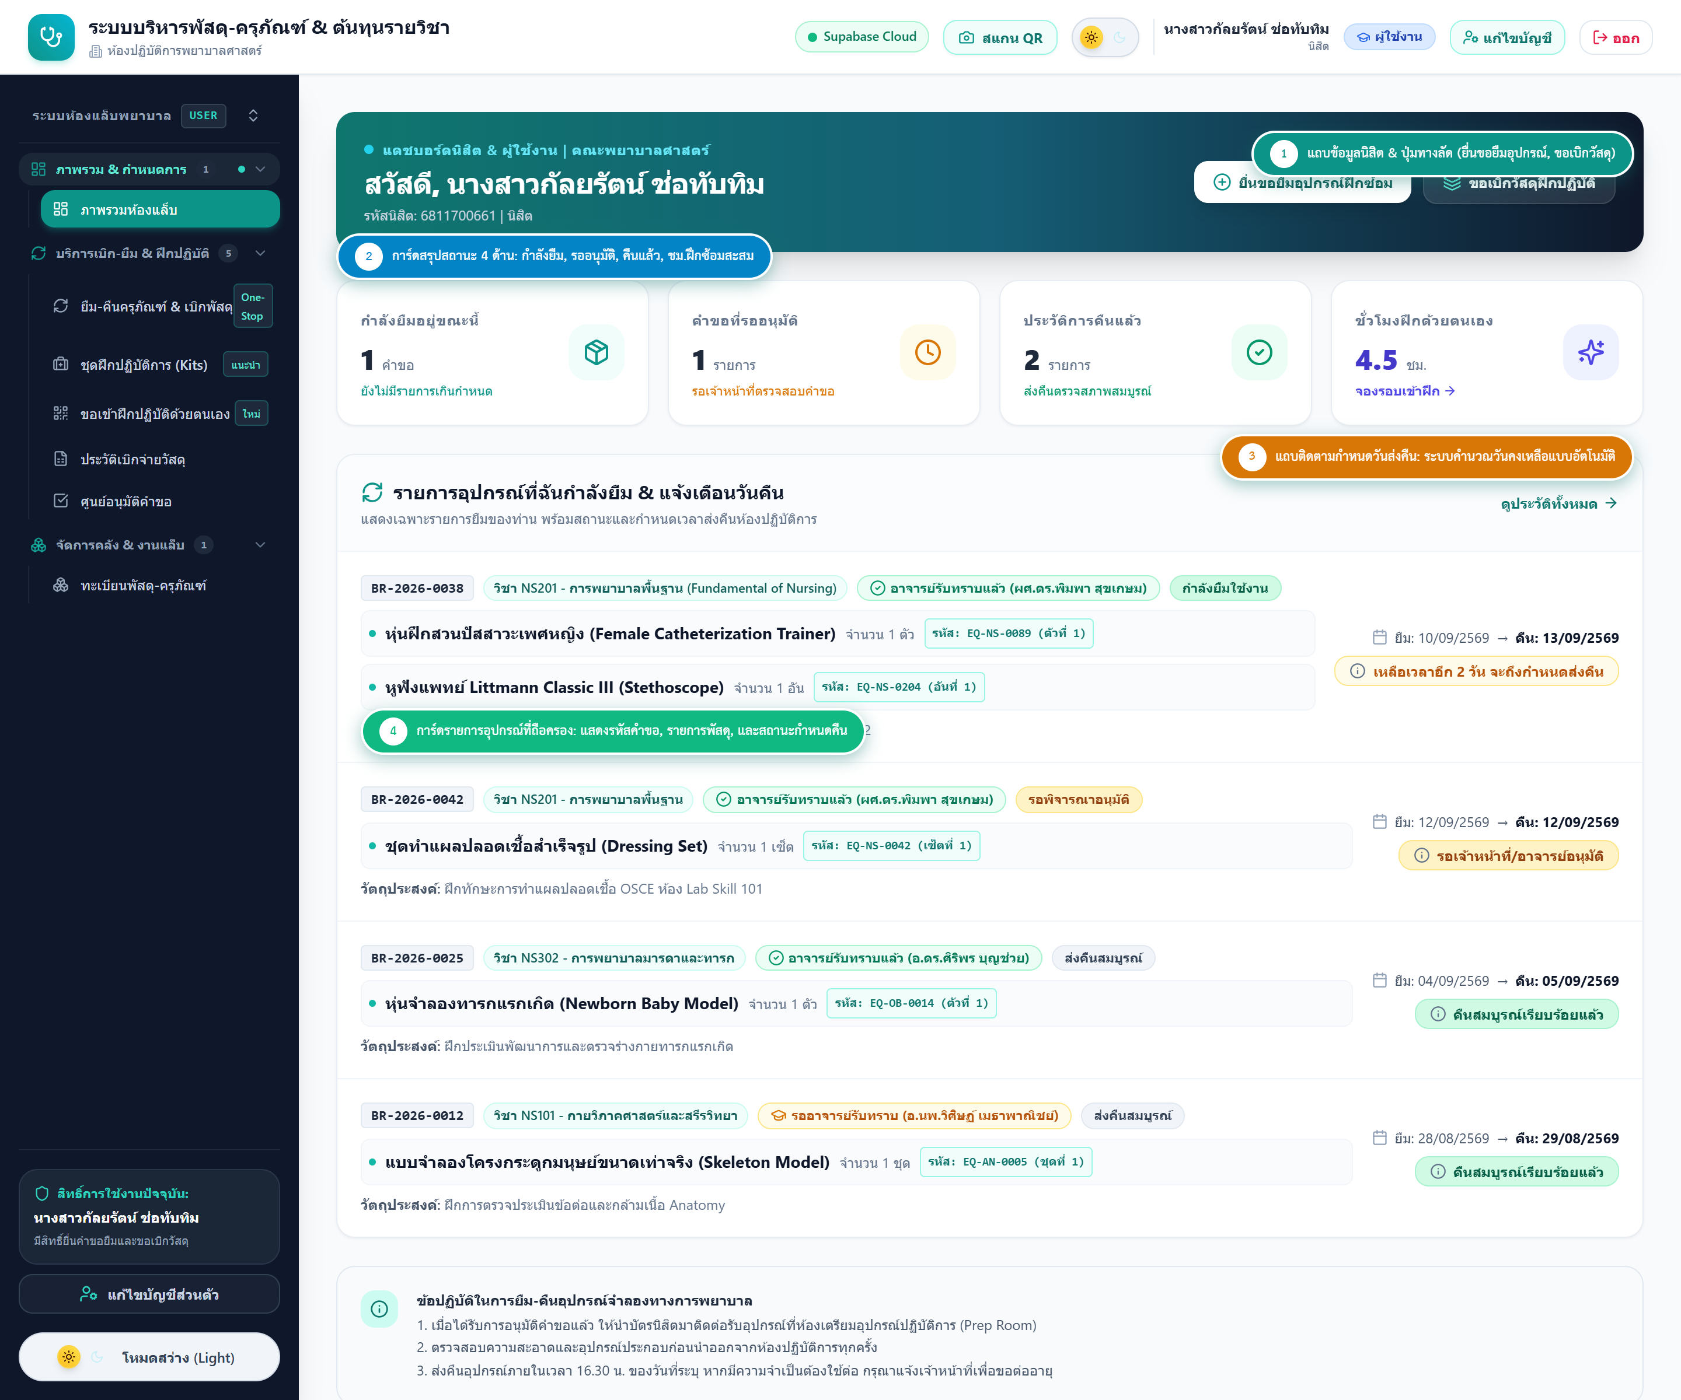
SLIDE 05/20 | ส่วนที่ 2: บริการเบิก-ยืม & ฝึกปฏิบัติ (นิสิต/อาจารย์) | เมนู: / (ภาพรวมห้องแล็บ - มุมมองนิสิต) | ผู้ใช้งาน: นิสิตพยาบาล
ฟังก์ชันที่ 1: หน้าแดชบอร์ดนิสิต (Student Smart Dashboard)
ศูนย์รวมข้อมูลส่วนตัวของนิสิต ดูสถานะคำขอ รอบซ้อมแล็บ และกำหนดคืนครุภัณฑ์ได้ในหน้าเดียว
▶ ขั้นที่ 1: ดูการ์ดสรุปสถานะ (Status Cards)
ตรวจสอบจำนวนรายการที่กำลังยืมอยู่, คำขอที่รออาจารย์อนุมัติ, และนัดหมายซ้อมแล็บที่กำลังจะถึง
▶ ขั้นที่ 2: กดปุ่มทางลัดด่วน (Quick Actions)
กดปุ่ม 'ยื่นคำขอเบิก-ยืมพัสดุ' หรือ 'จองรอบฝึกปฏิบัติการ' จากหน้าแรกได้ทันทีโดยไม่ต้องเข้าหลายเมนู
▶ ขั้นที่ 3: ติดตามกำหนดคืนอุปกรณ์
ดูตารางรายการยืมล่าสุดพร้อมป้ายสีแจ้งเตือนวันครบกำหนดคืน เพื่อป้องกันการคืนล่าช้า
ผลลัพธ์สำคัญ (Key Outcome): นิสิตทราบสถานะของตนเองตลอดเวลา ลดการเดินมาสอบถามเจ้าหน้าที่หน้าห้องแล็บ
Notes:
เมื่อนิสิตเข้าสู่ระบบจะพบกับหน้า Student Dashboard ที่สรุปว่าตอนนี้มีของที่ยืมอยู่กี่ชิ้น มีคำขอรออนุมัติกี่รายการ พร้อมปุ่มลัดสำหรับกดยื่นคำขอใหม่หรือจองห้องซ้อมได้ทันทีครับ

Slide 6
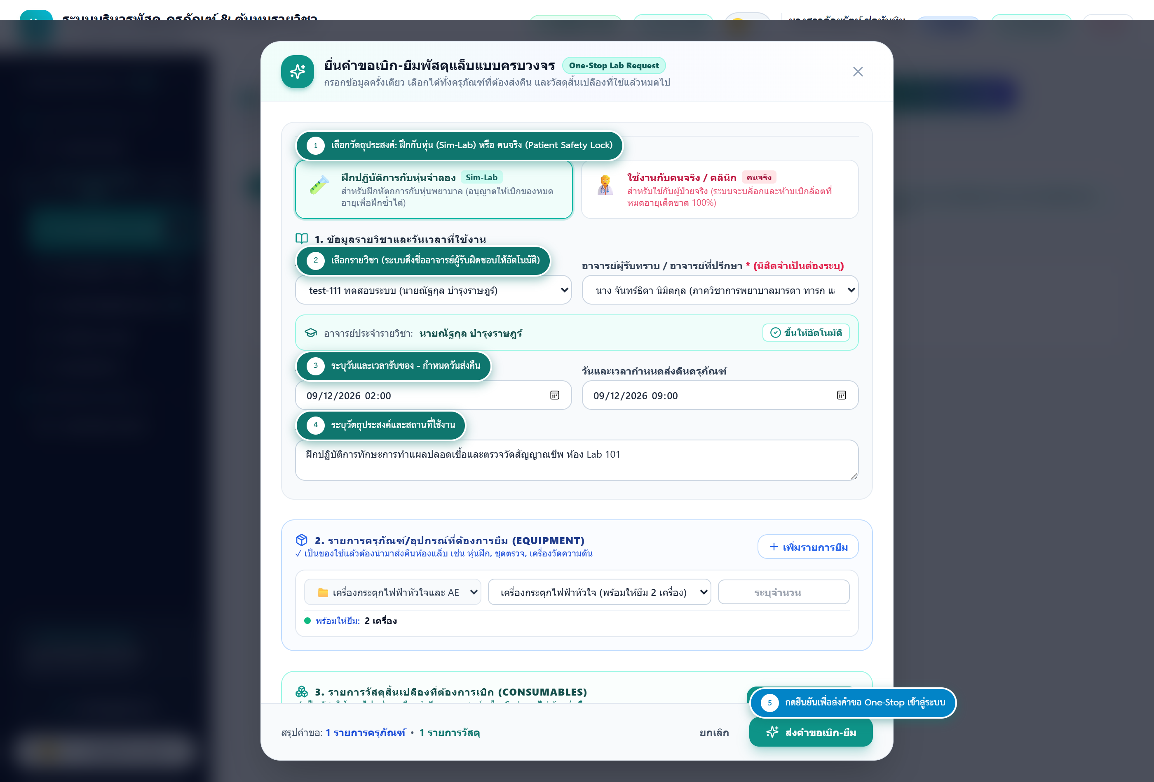
SLIDE 06/20 | ส่วนที่ 2: บริการเบิก-ยืม & ฝึกปฏิบัติ (นิสิต/อาจารย์) | เมนู: /borrow (ยืม-คืนครุภัณฑ์ & เบิกพัสดุ) | ผู้ใช้งาน: นิสิต | อาจารย์
ฟังก์ชันที่ 2: การยื่นคำขอแบบบูรณาการ (Unified One-Stop Request)
ยื่นคำขอครั้งเดียว ได้ครบทั้ง ยืมครุภัณฑ์ + เบิกวัสดุสิ้นเปลือง + จองห้องปฏิบัติการ
▶ ขั้นที่ 1: เลือกรายวิชา & อาจารย์ผู้รับผิดชอบ
เลือกรหัสวิชาที่ต้องการใช้อุปกรณ์ ระบบจะผูกผู้อนุมัติประจำวิชานั้นให้อัตโนมัติ
▶ ขั้นที่ 2: เลือกชุดฝึก (Kit) หรือเลือกพัสดุรายชิ้น
กดดึงจาก 'ชุดฝึกปฏิบัติการ' ยกชุด หรือค้นหาครุภัณฑ์/วัสดุสิ้นเปลืองพร้อมดูยอดคงเหลือจริง
▶ ขั้นที่ 3: ระบุวันเวลารับ-คืน & กดส่งคำขอ
กำหนดวันที่ต้องการใช้งานและวันส่งคืน จากนั้นกดยืนยันเพื่อส่งเข้าคิวอนุมัติทันที
ผลลัพธ์สำคัญ (Key Outcome): ลดเวลาการกรอกฟอร์มซ้ำซ้อนจาก 3 ใบ เหลือเพียงคลิกเดียวในหน้าต่างเดียว
Notes:
Unified Request ช่วยให้ผู้ใช้ทำเพียง 3 ขั้นตอน คือ เลือกรายวิชา เลือกอุปกรณ์ว่าจะดึงมาทั้งชุดฝึกหรือเลือกเป็นรายชิ้น และระบุวันเวลารับ-คืนแล้วกดส่งคำขอในหน้าต่างเดียวครับ

Slide 7
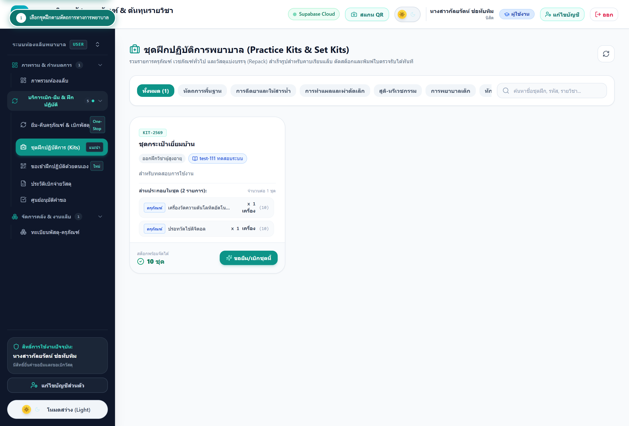
SLIDE 07/20 | ส่วนที่ 2: บริการเบิก-ยืม & ฝึกปฏิบัติ (นิสิต/อาจารย์) | เมนู: /kits (ชุดฝึกปฏิบัติการ - Practice Kits) | ผู้ใช้งาน: อาจารย์ | เจ้าหน้าที่ | นิสิต
ฟังก์ชันที่ 3: ชุดฝึกปฏิบัติการแม่แบบ (Master Practice Kits)
จัดตะกร้าอุปกรณ์มาตรฐานตามหัตถการไว้ล่วงหน้า เลือกครั้งเดียวได้อุปกรณ์ครบทุกชิ้นไม่ตกหล่น
▶ ขั้นที่ 1: สร้างชุดฝึกตามหัตถการพยาบาล
อาจารย์/เจ้าหน้าที่สร้างแม่แบบ เช่น ชุดทำแผล, ชุดใส่สายสวนปัสสาวะ, ชุดฉีดยา หรือชุดดูแลทารก
▶ ขั้นที่ 2: กำหนดรายการและจำนวนต่อ 1 ชุด
ผูกทั้งครุภัณฑ์ (เช่น ถาดสแตนเลส, หุ่นแขน) และวัสดุสิ้นเปลือง (เช่น สำลี, เข็ม, ถุงมือ) เข้าไว้ด้วยกัน
▶ ขั้นที่ 3: กดเบิกใช้งานตามจำนวนกลุ่มย่อย
เมื่อนิสิตหรืออาจารย์เลือกชุดฝึกและระบุจำนวนชุด ระบบจะคูณจำนวนอุปกรณ์ทุกชิ้นให้อัตโนมัติ
ผลลัพธ์สำคัญ (Key Outcome): เบิกอุปกรณ์ฝึกหัตถการที่มีของกว่า 15 รายการได้เสร็จภายใน 10 วินาที
Notes:
เมนูชุดฝึกปฏิบัติการช่วยให้อาจารย์สร้างตะกร้าแม่แบบไว้ล่วงหน้า พอนิสิตจะใช้ฝึก แค่กดเลือกชื่อชุดฝึก ระบบจะดึงรายการย่อยทั้งหมดเข้าใบคำขอให้ทันทีโดยไม่ตกหล่นครับ

Slide 8
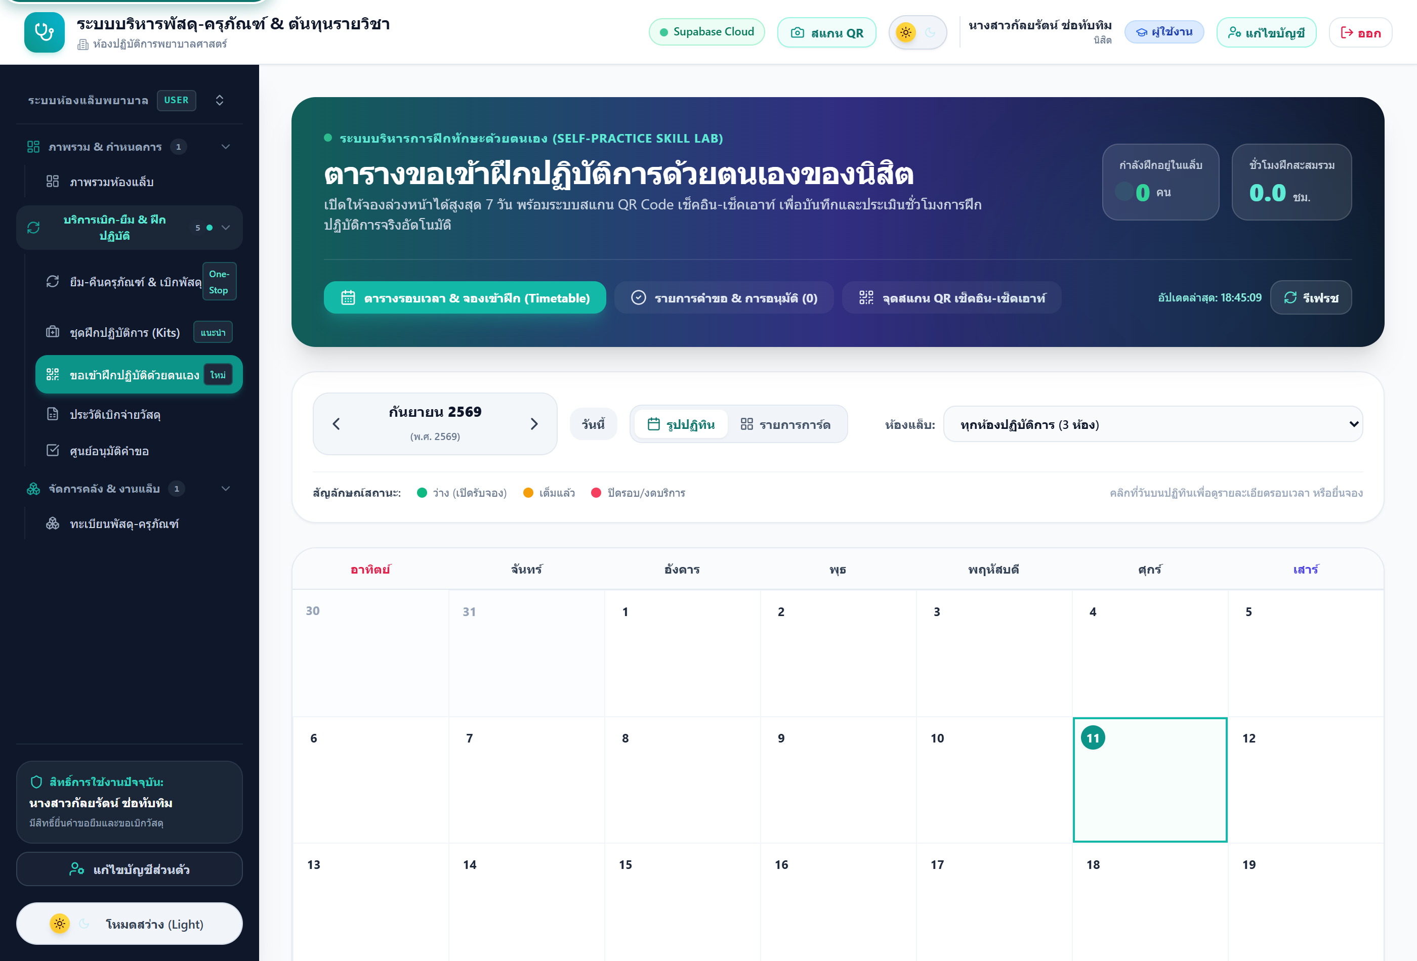
SLIDE 08/20 | ส่วนที่ 2: บริการเบิก-ยืม & ฝึกปฏิบัติ (นิสิต/อาจารย์) | เมนู: /practice (ขอเข้าฝึกปฏิบัติด้วยตนเอง & ชั่วโมงฝึก) | ผู้ใช้งาน: นิสิต | อาจารย์ | เจ้าหน้าที่
ฟังก์ชันที่ 4: จองรอบซ้อมแล็บอิสระ & สรุปชั่วโมงฝึกนิสิต
ระบบจองคิวเตียงฝึกนอกเวลาเรียน พร้อมคำนวณชั่วโมงการฝึกทักษะของนิสิตรายบุคคลอัตโนมัติ
▶ ขั้นที่ 1: นิสิตเลือกรอบเวลา & ห้อง/เตียงที่ว่าง
ดูตารางสล็อตเวลาที่เปิดให้ซ้อม เลือกห้อง เตียง หัตถการที่ต้องการซ้อม และรายชื่อเพื่อนร่วมกลุ่ม
▶ ขั้นที่ 2: รับตั๋ว QR Ticket & เช็กอินเข้าซ้อม
เมื่อได้รับการอนุมัติ นิสิตจะได้ตั๋ว QR Code สำหรับแสดงหรือสแกนเช็กอินเมื่อเข้าใช้ห้องแล็บจริง
▶ ขั้นที่ 3: สรุปชั่วโมงฝึกสะสมรายบุคคล
แท็บ 'สรุปชั่วโมงฝึกนิสิต' จะรวมจำนวนครั้งและชั่วโมงที่นิสิตแต่ละคนเข้าซ้อม แยกตามรายวิชาและชั้นปี
ผลลัพธ์สำคัญ (Key Outcome): จัดระเบียบการซ้อมแล็บนอกเวลา และได้ฐานข้อมูลชั่วโมงฝึกนิสิตรายบุคคลแบบอัตโนมัติ
Notes:
นิสิตสามารถจองคิวเตียงซ้อมล่วงหน้าได้ และระบบจะบวกชั่วโมงการฝึกสะสมของนิสิตแต่ละคนให้อัตโนมัติ ช่วยให้อาจารย์ตรวจสอบได้ว่านิสิตคนใดซ้อมครบเกณฑ์ก่อนสอบปฏิบัติครับ

Slide 9
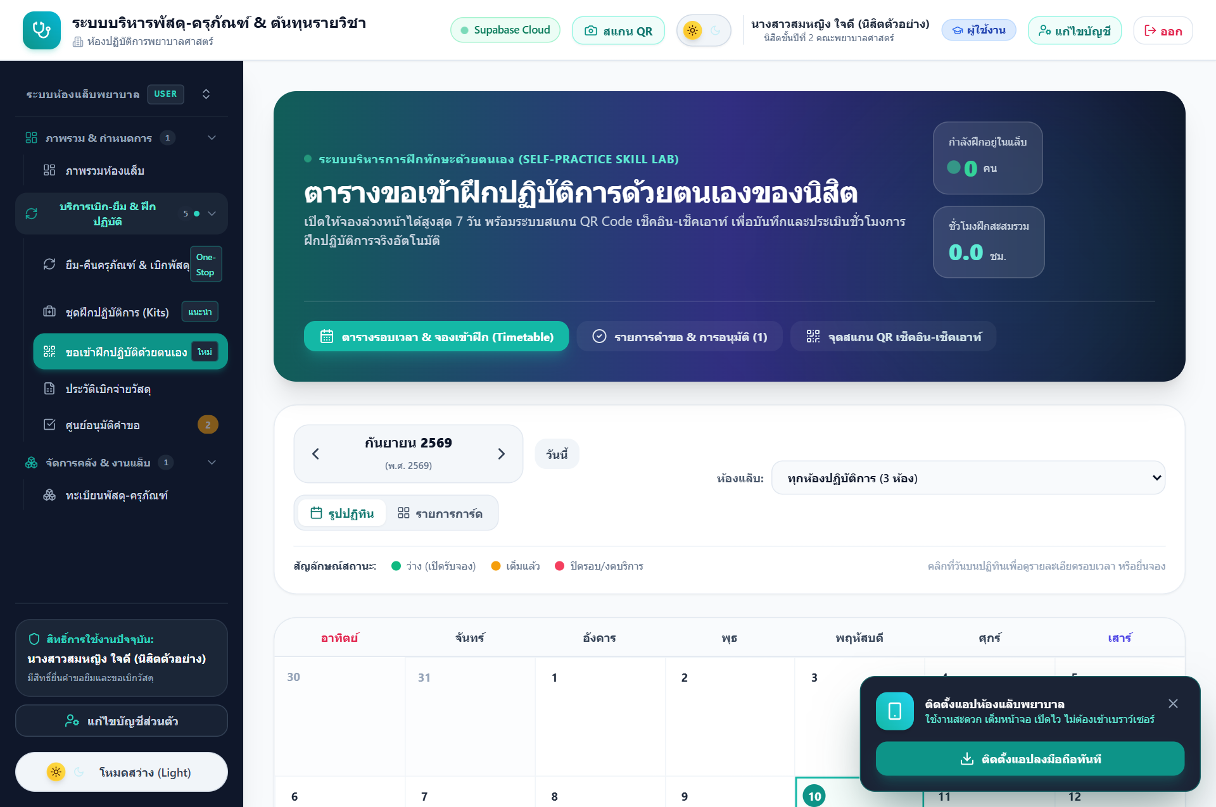
SLIDE 09/20 | ส่วนที่ 2: บริการเบิก-ยืม & ฝึกปฏิบัติ (นิสิต/อาจารย์) | เมนู: /rooms และ /schedule (ปฏิทินรวมทุกห้อง) | ผู้ใช้งาน: อาจารย์ | เจ้าหน้าที่ | นิสิต
ฟังก์ชันที่ 5: จองห้องปฏิบัติการ & ปฏิทินรวมทุกห้อง (Master Calendar)
มองเห็นคิวการใช้ทุกห้องปฏิบัติการในหน้าจอเดียว พร้อมระบบป้องกันการจองเวลาทับซ้อน
▶ ขั้นที่ 1: ดูปฏิทินรวมทุกห้อง (/schedule)
สลับดูมุมมองรายเดือน รายสัปดาห์ หรือรายวัน เห็นทั้งคิวเรียนปกติ คิวสอบ คิวซ้อม และกำหนดรับ-คืนอุปกรณ์
▶ ขั้นที่ 2: ชี้ดูรายละเอียดกิจกรรม (Hover Card)
เลื่อนเมาส์ชี้ที่แถบสี จะแสดงชื่อวิชา ผู้จอง จำนวนนิสิต และรายการอุปกรณ์ที่ต้องเตรียมสำหรับคาบนั้น
▶ ขั้นที่ 3: จองห้อง & ซิงค์ตารางเรียนภายนอก
จองห้องผ่านเมนู /rooms โดยมี Conflict Engine ป้องกันคิวชน และรองรับ API ซิงค์ตารางเรียนภายนอก
ผลลัพธ์สำคัญ (Key Outcome): บริหารการใช้พื้นที่ห้องปฏิบัติการทุกห้องได้เต็มประสิทธิภาพสูงสุดโดยไม่เกิดคิวชนกัน
Notes:
หน้าตารางงานรวมทุกห้องรวมทั้งตารางสอนวิชาปกติ ตารางสอบ OSCE และคิวซ้อมของนิสิตมาไว้ในปฏิทินเดียว พร้อมระบบล็อกคิวอัตโนมัติป้องกันการจองซ้อน 100% ครับ

Slide 10
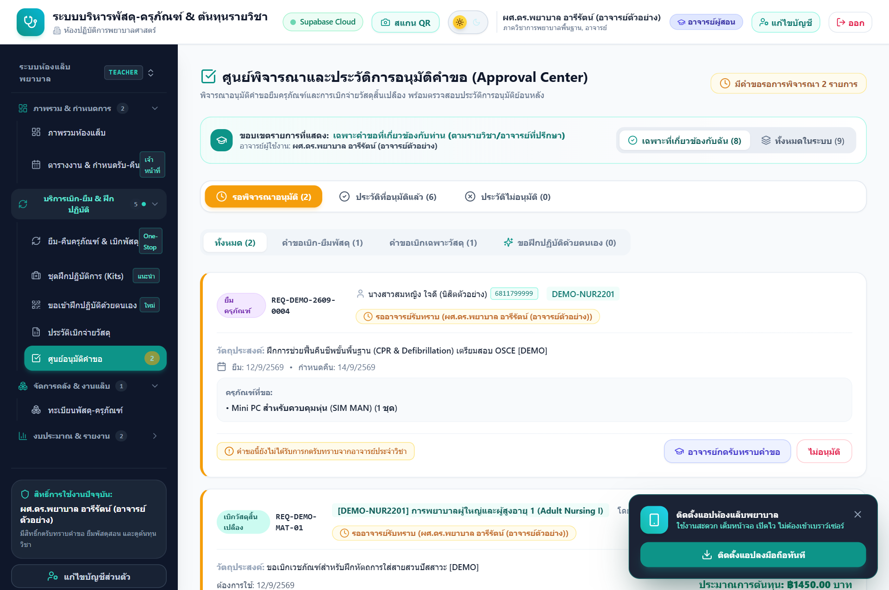
SLIDE 10/20 | ส่วนที่ 2: บริการเบิก-ยืม & ฝึกปฏิบัติ (นิสิต/อาจารย์) | เมนู: /approvals (ศูนย์อนุมัติคำขอ) | ผู้ใช้งาน: อาจารย์ประจำวิชา (ขั้นที่ 1) | เจ้าหน้าที่แล็บ (ขั้นที่ 2)
ฟังก์ชันที่ 6: ศูนย์อนุมัติคำขอ 2 ระดับ (Two-Tier Approval Center)
ระบบกลั่นกรองคำขออย่างเป็นขั้นตอน ระหว่างอาจารย์ผู้สอนและเจ้าหน้าที่ผู้ดูแลคลังพัสดุ
▶ ขั้นที่ 1: อาจารย์อนุมัติทางวิชาการ (Teacher Approval)
อาจารย์เห็นคำขอของนิสิตในวิชาตนเอง ตรวจสอบความเหมาะสมของอุปกรณ์และจำนวน แล้วกดอนุมัติขั้นที่ 1
▶ ขั้นที่ 2: เจ้าหน้าที่อนุมัติจ่ายพัสดุ (Officer Approval)
คำขอที่ผ่านอาจารย์แล้วจะส่งมาให้เจ้าหน้าที่แล็บตรวจสอบสต็อกจริง ล็อกของ และกดอนุมัติขั้นที่ 2
▶ ขั้นที่ 3: แจ้งเตือนผู้ขอให้มารับอุปกรณ์
ระบบส่งแจ้งเตือนไปยังนิสิต/ผู้ขอทันทีว่าอุปกรณ์จัดเตรียมเสร็จเรียบร้อยพร้อมให้มารับที่ห้องแล็บ
ผลลัพธ์สำคัญ (Key Outcome): โปร่งใส ตรวจสอบได้ อาจารย์ช่วยสกรีนความเหมาะสมก่อนถึงมือเจ้าหน้าที่คลัง
Notes:
ระบบใช้การอนุมัติ 2 ระดับ ขั้นแรกอาจารย์ประจำวิชาอนุมัติความเหมาะสมทางวิชาการ จากนั้นรายการจะส่งต่อไปยังเจ้าหน้าที่แล็บเพื่อจัดเตรียมของและอนุมัติจ่ายพัสดุในขั้นที่สองครับ

Slide 11
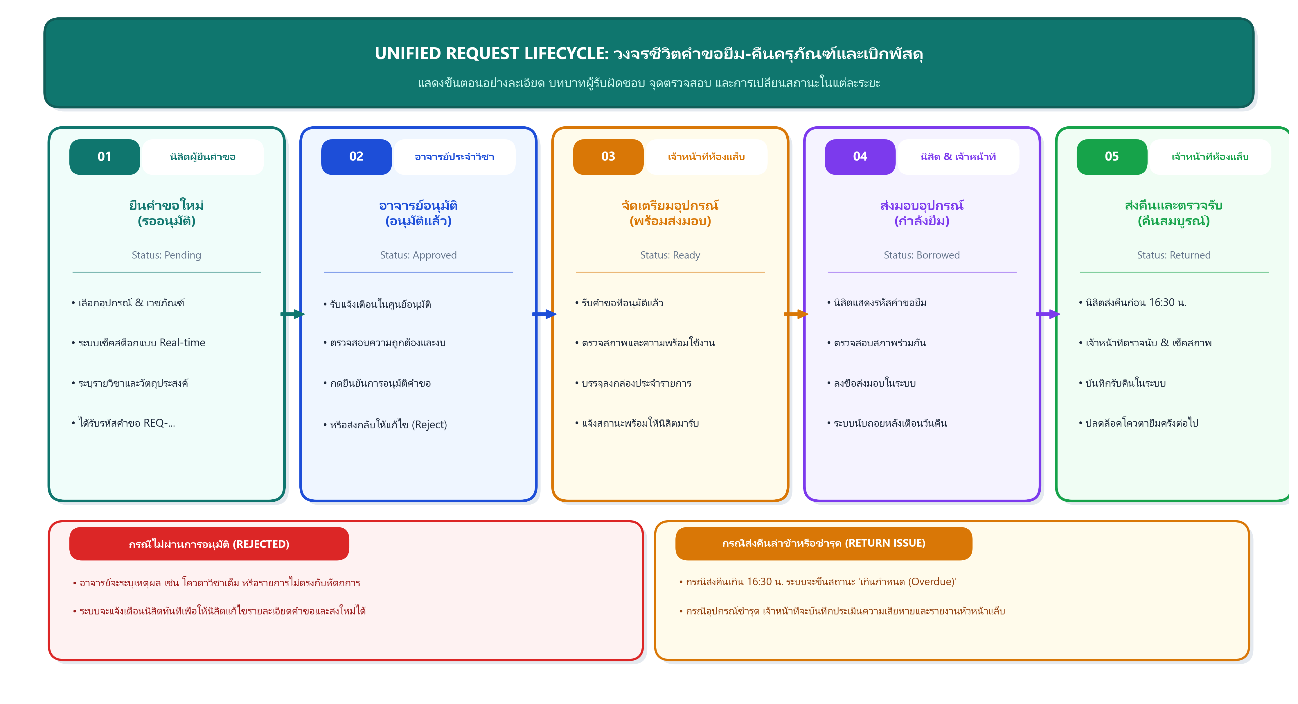
SLIDE 11/20 | ส่วนที่ 3: จุดจ่ายด่วน & การจัดการคลังพัสดุ (เจ้าหน้าที่) | เมนู: /pos (จุดเบิกจ่ายด่วน - Lab Store POS) | ผู้ใช้งาน: เจ้าหน้าที่ห้องปฏิบัติการ
ฟังก์ชันที่ 7: จุดเบิกจ่ายด่วนหน้าเคาน์เตอร์ด้วย QR Code (Lab Store POS)
สแกนจ่ายพัสดุและรับคืนครุภัณฑ์หน้าห้องแล็บแบบเร่งด่วน รวดเร็วเหมือนแคชเชียร์ร้านค้าสมัยใหม่
▶ ขั้นที่ 1: เลือกผู้เบิก หรือดึงจากใบคำขอ
ค้นหาชื่อนิสิต/อาจารย์ หรือสแกน QR จากใบคำขอที่ได้รับการอนุมัติแล้วเพื่อดึงรายการขึ้นหน้าจอ
▶ ขั้นที่ 2: สแกน QR Code ที่ตัวอุปกรณ์/ซองเวชภัณฑ์
ใช้กล้องแท็บเล็ตหรือเครื่องยิงบาร์โค้ด สแกนป้าย QR บนตัวครุภัณฑ์ กล่องวัสดุ หรือซองแบ่งบรรจุสเตอร์ไรด์
▶ ขั้นที่ 3: กดยืนยันจ่าย & ออกใบเสร็จดิจิทัล
ระบบตัดสต็อกทันที บันทึกเวลาจ่ายของ และแสดงใบรับ-จ่ายดิจิทัล (POS Receipt) ที่สั่งพิมพ์ได้
ผลลัพธ์สำคัญ (Key Outcome): เปลี่ยนการเขียนสมุดหน้าห้องแล็บที่ใช้เวลาหลายนาที ให้จบด้วยการสแกนไม่กี่วินาที
Notes:
ในชั่วโมงเร่งด่วน เจ้าหน้าที่สามารถเปิดหน้า Lab Store POS แล้วใช้กล้องหรือปืนบาร์โค้ดยิงที่สติกเกอร์ QR บนตัวอุปกรณ์เพื่อจ่ายของและตัดสต็อกได้ภายในไม่กี่วินาทีครับ

Slide 12
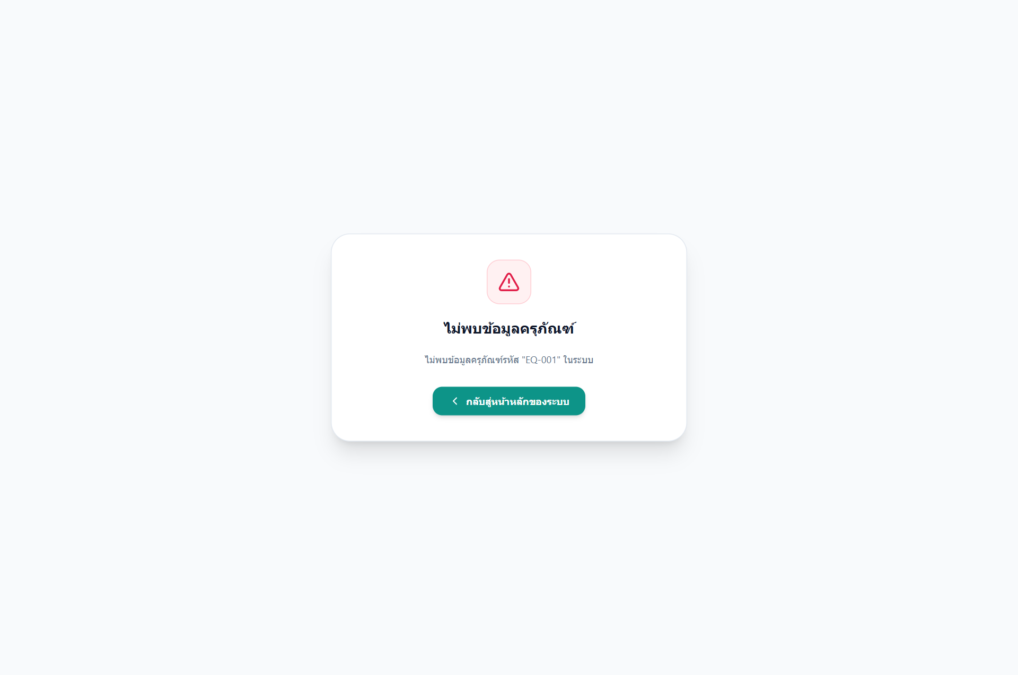
SLIDE 12/20 | ส่วนที่ 3: จุดจ่ายด่วน & การจัดการคลังพัสดุ (เจ้าหน้าที่) | เมนู: /inventory และ /storage (ทะเบียนคลัง & ตู้จัดเก็บ) | ผู้ใช้งาน: เจ้าหน้าที่ | อาจารย์ | ผู้บริหาร
ฟังก์ชันที่ 8: ทะเบียนพัสดุ-ครุภัณฑ์ & พิกัดตู้จัดเก็บอัจฉริยะ
แยกคุม 'ครุภัณฑ์รายชิ้น' และ 'วัสดุสิ้นเปลืองรายล็อต' พร้อมระบุพิกัดตู้เก็บของและพิมพ์ป้าย QR
▶ ขั้นที่ 1: แยกจัดการครุภัณฑ์ vs วัสดุสิ้นเปลือง
ครุภัณฑ์คุมด้วยรหัส Asset/เลขครุภัณฑ์รายชิ้น ส่วนวัสดุสิ้นเปลืองคุมด้วยจำนวนคงเหลือและจุดเตือนสต็อกต่ำ
▶ ขั้นที่ 2: ผูกพิกัดห้องและตู้จัดเก็บ (Storage Mapping)
กำหนดว่าพัสดุแต่ละรายการเก็บอยู่ที่ห้องใด ตู้ใบไหน ชั้นวางที่เท่าไหร่ ค้นหาพิกัดของได้ทันที
▶ ขั้นที่ 3: สั่งพิมพ์สติกเกอร์ QR Code ครบชุด
พิมพ์ป้าย QR ติดตัวครุภัณฑ์, ติดกล่องวัสดุ, หรือติดหน้าตู้เก็บของ (สแกนหน้าตู้เพื่อตรวจนับสต็อกผ่านมือถือได้)
ผลลัพธ์สำคัญ (Key Outcome): หาของเจอไว รู้พิกัดตู้ชัดเจน และตรวจนับสต็อกประจำปีได้ง่ายด้วยมือถือเครื่องเดียว
Notes:
ระบบแยกครุภัณฑ์ที่มีเลขครุภัณฑ์ประจำตัวแต่ละชิ้น ออกจากวัสดุสิ้นเปลือง พร้อมผูกพิกัดตู้เก็บของและพิมพ์สติกเกอร์ QR Code ไปติดทั้งที่ตัวอุปกรณ์และที่หน้าบานตู้เก็บของได้ทันทีครับ

Slide 13
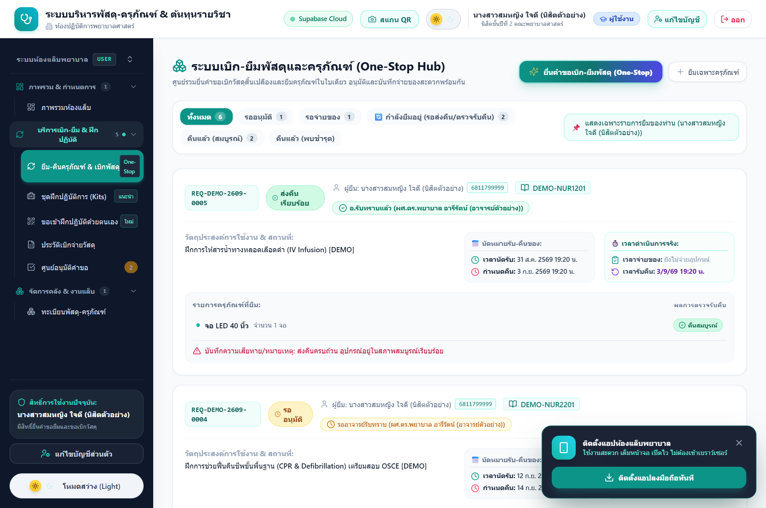
SLIDE 13/20 | ส่วนที่ 3: จุดจ่ายด่วน & การจัดการคลังพัสดุ (เจ้าหน้าที่) | เมนู: /stock-in (รับเข้าพัสดุ & คุมล็อตวันหมดอายุ) | ผู้ใช้งาน: เจ้าหน้าที่ห้องปฏิบัติการ
ฟังก์ชันที่ 9: รับเข้าพัสดุ (Stock-In) & ระบบตัดจ่ายตามวันหมดอายุ (FEFO)
บันทึกการรับเวชภัณฑ์เข้าคลังแยกตาม Lot Number พร้อมระบบเตือนล่วงหน้าก่อนของหมดอายุ
▶ ขั้นที่ 1: บันทึกรับของเข้าคลังแยกตามล็อต
ระบุรายการพัสดุที่รับเข้า จำนวน ราคาต่อหน่วย เลข Lot การผลิต วันตรวจรับ และวันหมดอายุ (Expiry Date)
▶ ขั้นที่ 2: ระบบเฝ้าระวังวันหมดอายุอัตโนมัติ
ระบบคำนวณอายุคงเหลือของทุกล็อต หากล็อตใดใกล้หมดอายุจะแสดงป้ายเตือนสีเหลือง/แดงบนแดชบอร์ดทันที
▶ ขั้นที่ 3: ตัดจ่ายอัตโนมัติแบบ FEFO
เมื่อมีการเบิกจ่ายวัสดุ ระบบจะเลือกตัดยอดจากล็อตที่ 'หมดอายุเร็วที่สุดก่อน (First-Expired, First-Out)' เสมอ
ผลลัพธ์สำคัญ (Key Outcome): ขจัดปัญหาเวชภัณฑ์หมดอายุคาตู้เก็บของ ลดการสูญเสียงบประมาณแผ่นดิน
Notes:
เมื่อรับเวชภัณฑ์ล็อตใหม่เข้าคลัง ระบบจะแจ้งเตือนล่วงหน้าเมื่อมีล็อตใกล้หมดอายุ และเวลาจ่ายของออกจะตัดจากล็อตที่ใกล้หมดอายุก่อนแบบ FEFO อัตโนมัติครับ

Slide 14
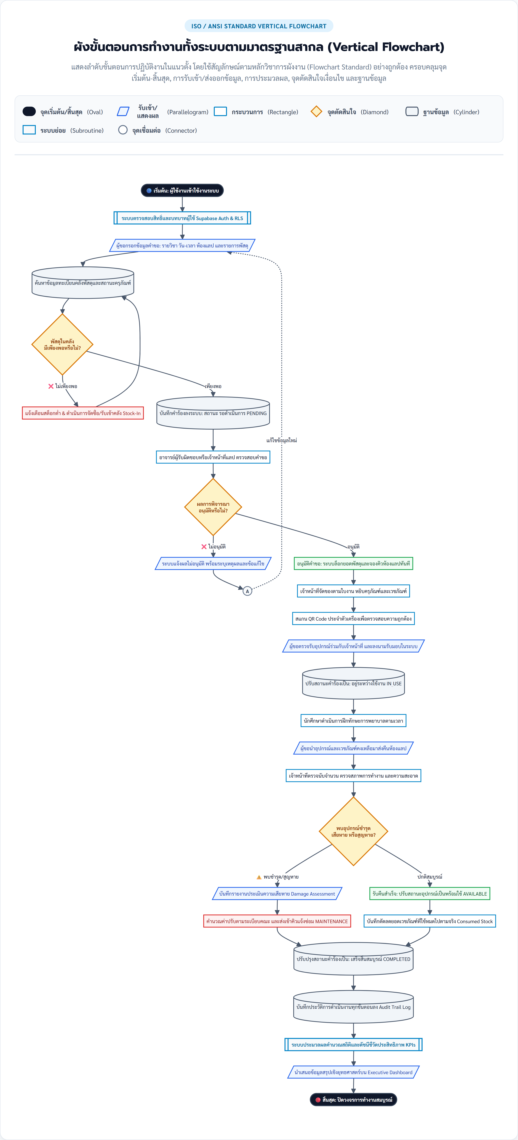
SLIDE 14/20 | ส่วนที่ 3: จุดจ่ายด่วน & การจัดการคลังพัสดุ (เจ้าหน้าที่) | เมนู: /repack (แบ่งบรรจุ & สเตอร์ไรด์) | ผู้ใช้งาน: เจ้าหน้าที่ห้องปฏิบัติการ
ฟังก์ชันที่ 10: งานแบ่งบรรจุเวชภัณฑ์ & อบฆ่าเชื้อ (Repack & Sterilization)
ฟีเจอร์เฉพาะทางสำหรับห้องแล็บพยาบาล: ตัดห่อใหญ่มาจัดซองย่อยปลอดเชื้อและคุมวันหมดอายุสเตอร์ไรด์
▶ ขั้นที่ 1: เลือกวัสดุห่อใหญ่ตั้งต้นที่จะนำมาแบ่ง
เช่น เบิกสำลีหรือผ้าก๊อซห่อใหญ่ 1 ห่อ เพื่อนำมาตัดแบ่งจัดเป็นซองย่อยสำหรับให้นิสิตฝึกทำแผล
▶ ขั้นที่ 2: บันทึกรอบการอบฆ่าเชื้อ (Sterilization Lot)
ระบุจำนวนซองย่อยที่ได้ วิธีการฆ่าเชื้อ (Autoclave / EO Gas) วันที่อบ และวันหมดอายุความปลอดเชื้อ
▶ ขั้นที่ 3: พิมพ์สติกเกอร์ QR ติดทุกซองย่อย (Pack 1..N)
ระบบสร้างรหัสประจำซองย่อยทุกซอง พร้อมพิมพ์สติกเกอร์ระบุวันหมดอายุสเตอร์ไรด์ติดหน้าซองทันที
ผลลัพธ์สำคัญ (Key Outcome): แก้ปัญหาที่ระบบคลังสินค้าทั่วไปทำไม่ได้ ตอบโจทย์งานเวชภัณฑ์ปลอดเชื้อของคณะพยาบาลศาสตร์ 100%
Notes:
เมนูแบ่งบรรจุและสเตอร์ไรด์ช่วยให้เจ้าหน้าที่ตัดยอดวัสดุห่อใหญ่มาสร้างเป็นรหัสซองย่อย กำหนดวันหมดอายุสเตอร์ไรด์ และพิมพ์สติกเกอร์บาร์โค้ดติดทุกซองได้ทันทีครับ

Slide 15
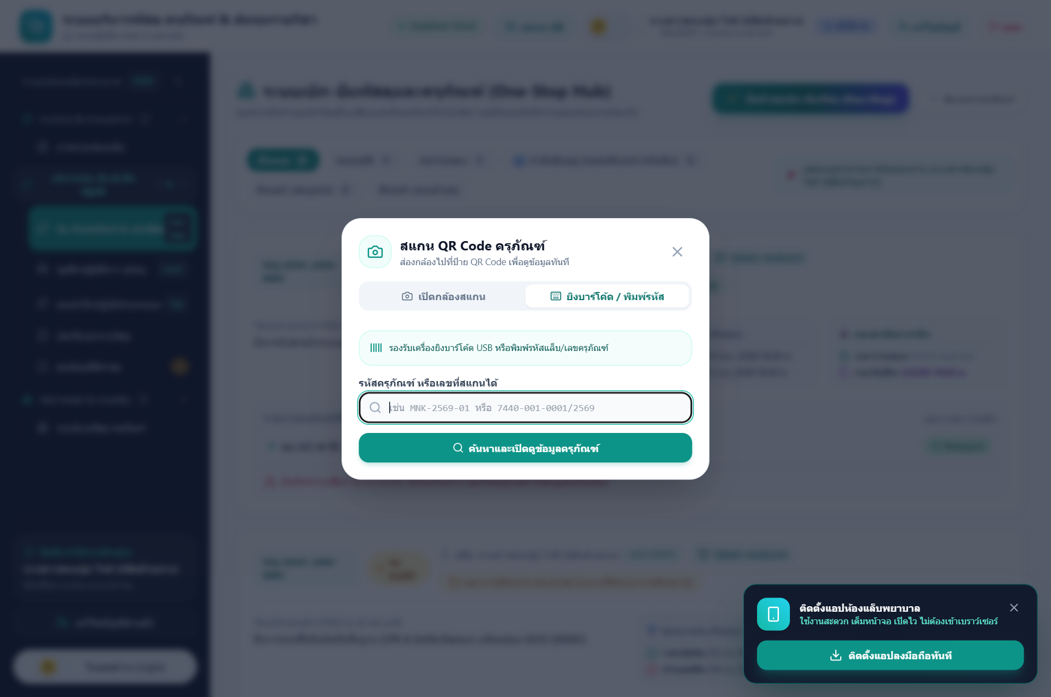
SLIDE 15/20 | ส่วนที่ 3: จุดจ่ายด่วน & การจัดการคลังพัสดุ (เจ้าหน้าที่) | เมนู: /maintenance (ตรวจเช็ก & บำรุงรักษา) | ผู้ใช้งาน: เจ้าหน้าที่ | อาจารย์ | ผู้บริหาร
ฟังก์ชันที่ 11: การตรวจรับคืน ประเมินสภาพ & แจ้งซ่อมบำรุงครุภัณฑ์
เชื่อมโยงขั้นตอนการรับคืนครุภัณฑ์เข้ากับระบบแจ้งซ่อมบำรุงและประวัติการซ่อมรายชิ้น
▶ ขั้นที่ 1: ประเมินสภาพครุภัณฑ์ขณะรับคืน
เมื่อผู้ยืมนำของมาคืน เจ้าหน้าที่เลือกสถานะรายชิ้น: สมบูรณ์ปกติ, ชำรุดเสียหาย หรือ สูญหาย
▶ ขั้นที่ 2: เปลี่ยนสถานะเป็น 'ซ่อมบำรุง' อัตโนมัติ
หากพบความชำรุด ระบบจะล็อกครุภัณฑ์ชิ้นนั้นไม่ให้ใครยืมต่อ และสร้างรายการในหน้า /maintenance ทันที
▶ ขั้นที่ 3: บันทึกผลการซ่อมและรับกลับเข้าคลัง
บันทึกอาการเสีย บริษัทที่รับซ่อม ค่าใช้จ่ายการซ่อม และกดเปลี่ยนสถานะกลับเป็น 'พร้อมใช้งาน' เมื่อซ่อมเสร็จ
ผลลัพธ์สำคัญ (Key Outcome): ไม่มีครุภัณฑ์ชำรุดหลุดไปถึงมือนิสิตในคาบเรียน และมีประวัติซ่อมบำรุงครบถ้วน
Notes:
ตอนรับคืนอุปกรณ์ หากเจ้าหน้าที่ระบุว่าชิ้นไหนชำรุด ระบบจะเปลี่ยนสถานะชิ้นนั้นเป็น กำลังซ่อมบำรุง ทันที เพื่อไม่ให้คนอื่นกดยืมต่อ และส่งเรื่องเข้าเมนูตรวจเช็กและบำรุงรักษาครับ

Slide 16
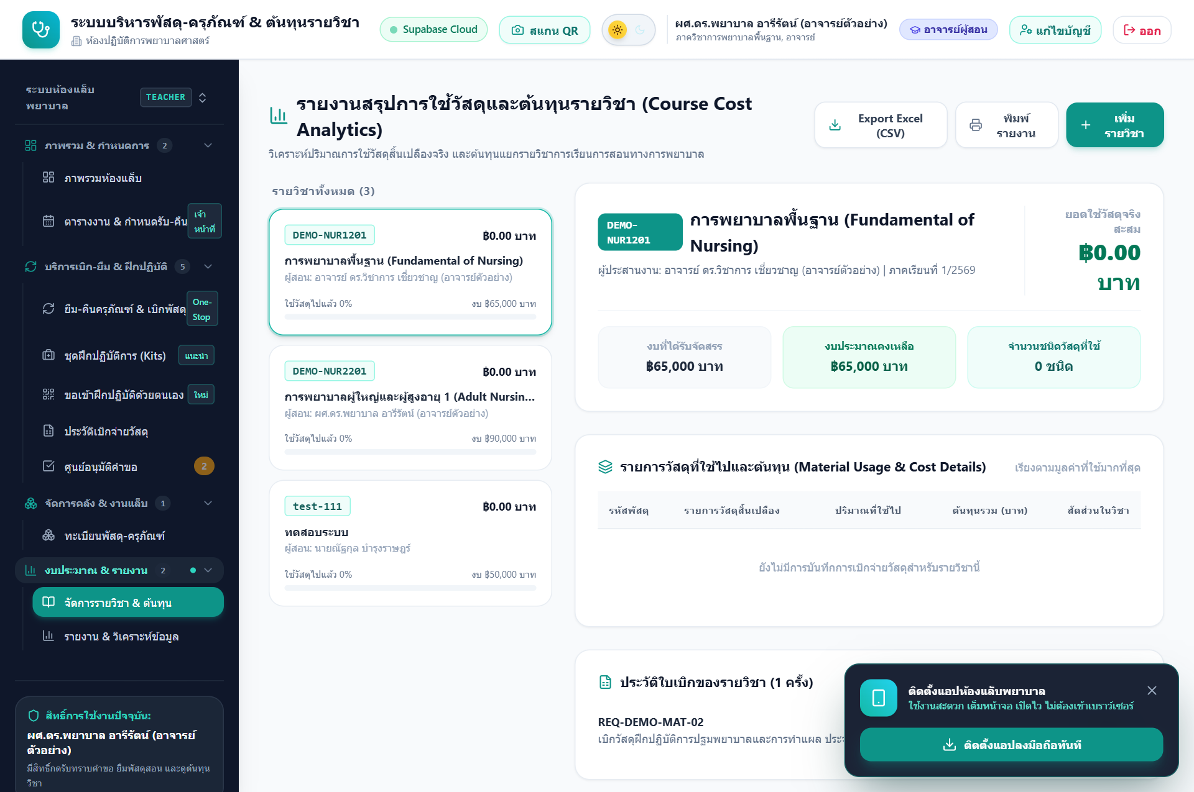
SLIDE 16/20 | ส่วนที่ 4: งบประมาณ, รายงาน & แดชบอร์ดผู้บริหาร | เมนู: /courses (จัดการรายวิชา & ต้นทุน) | ผู้ใช้งาน: อาจารย์ผู้ประสานงาน | เจ้าหน้าที่ | ผู้บริหาร
ฟังก์ชันที่ 12: จัดการรายวิชา & วิเคราะห์ต้นทุนวัสดุสิ้นเปลืองรายวิชา
ผูกทุกการเบิกใช้วัสดุเข้ากับรหัสวิชาเรียน คำนวณงบประมาณที่ใช้จริงแยกตามรายวิชาอัตโนมัติ
▶ ขั้นที่ 1: กำหนดรายวิชาและอาจารย์ผู้ประสานงาน
สร้างข้อมูลรายวิชาปฏิบัติการพยาบาล กำหนดรหัสวิชา ชื่อวิชา และอาจารย์ผู้รับผิดชอบ
▶ ขั้นที่ 2: สะสมยอดต้นทุนจากการเบิกจริง
ทุกครั้งที่มีการเบิกจ่ายวัสดุสิ้นเปลืองในวิชานั้น ระบบจะคำนวณมูลค่า (จำนวน x ราคาทุนต่อหน่วย) เข้าสู่วิชาทันที
▶ ขั้นที่ 3: วิเคราะห์กราฟเปรียบเทียบต้นทุนรายวิชา
ดูกราฟโดนัทและตารางสรุปว่าแต่ละวิชาใช้วัสดุไปกี่รายการ คิดเป็นเงินกี่บาท และรายการใดใช้เยอะที่สุด
ผลลัพธ์สำคัญ (Key Outcome): บริหารงบประมาณวัสดุฝึกปฏิบัติการด้วยข้อมูลจริง (Data-Driven Budgeting)
Notes:
ทุกครั้งที่นิสิตหรืออาจารย์เบิกวัสดุสิ้นเปลืองไปใช้ในวิชาใด ระบบจะนำราคาต้นทุนมาคำนวณสะสมเข้าสู่วิชานั้นให้อัตโนมัติ ทำให้เห็นกราฟเปรียบเทียบงบประมาณรายวิชาชัดเจนครับ

Slide 17

SLIDE 17/20 | ส่วนที่ 4: งบประมาณ, รายงาน & แดชบอร์ดผู้บริหาร | เมนู: /air-conditioning (บันทึกเปิด-ปิดแอร์) | ผู้ใช้งาน: เจ้าหน้าที่ | อาจารย์ | ผู้บริหาร
ฟังก์ชันที่ 13: ระบบบันทึกการเปิด-ปิดเครื่องปรับอากาศ (AC & Energy Logs)
เปลี่ยนสมุดเซ็นเปิด-ปิดแอร์หน้าห้องปฏิบัติการ เป็นระบบบันทึกดิจิทัลพร้อมคำนวณชั่วโมงทำงานอัตโนมัติ
▶ ขั้นที่ 1: บันทึกเวลาเปิด-ปิดแอร์รายห้อง
เลือกห้องปฏิบัติการ ระบุเวลาเริ่มเปิด เวลาปิด อุณหภูมิที่ตั้ง และวัตถุประสงค์การใช้ห้อง
▶ ขั้นที่ 2: คำนวณชั่วโมงการทำงานสะสมอัตโนมัติ
ระบบคำนวณจำนวนชั่วโมงที่เปิดแอร์ในแต่ละครั้ง และรวมยอดชั่วโมงสะสมรายห้องประจำเดือน
▶ ขั้นที่ 3: วิเคราะห์แนวโน้มเพื่อการประหยัดพลังงาน
เปรียบเทียบชั่วโมงการเปิดแอร์กับชั่วโมงที่มีการจองใช้ห้องจริง เพื่อตรวจสอบความคุ้มค่าด้านพลังงาน
ผลลัพธ์สำคัญ (Key Outcome): ตรวจสอบการใช้พลังงานของแต่ละห้องปฏิบัติการได้ง่าย รวดเร็ว และเป็นปัจจุบัน
Notes:
เมนูบันทึกการเปิด-ปิดแอร์เปลี่ยนสมุดเซ็นหน้าห้องให้เป็นระบบดิจิทัล คำนวณชั่วโมงการทำงานของแอร์แต่ละห้องให้อัตโนมัติ และสรุปรายงานรายเดือนได้ทันทีครับ

Slide 18
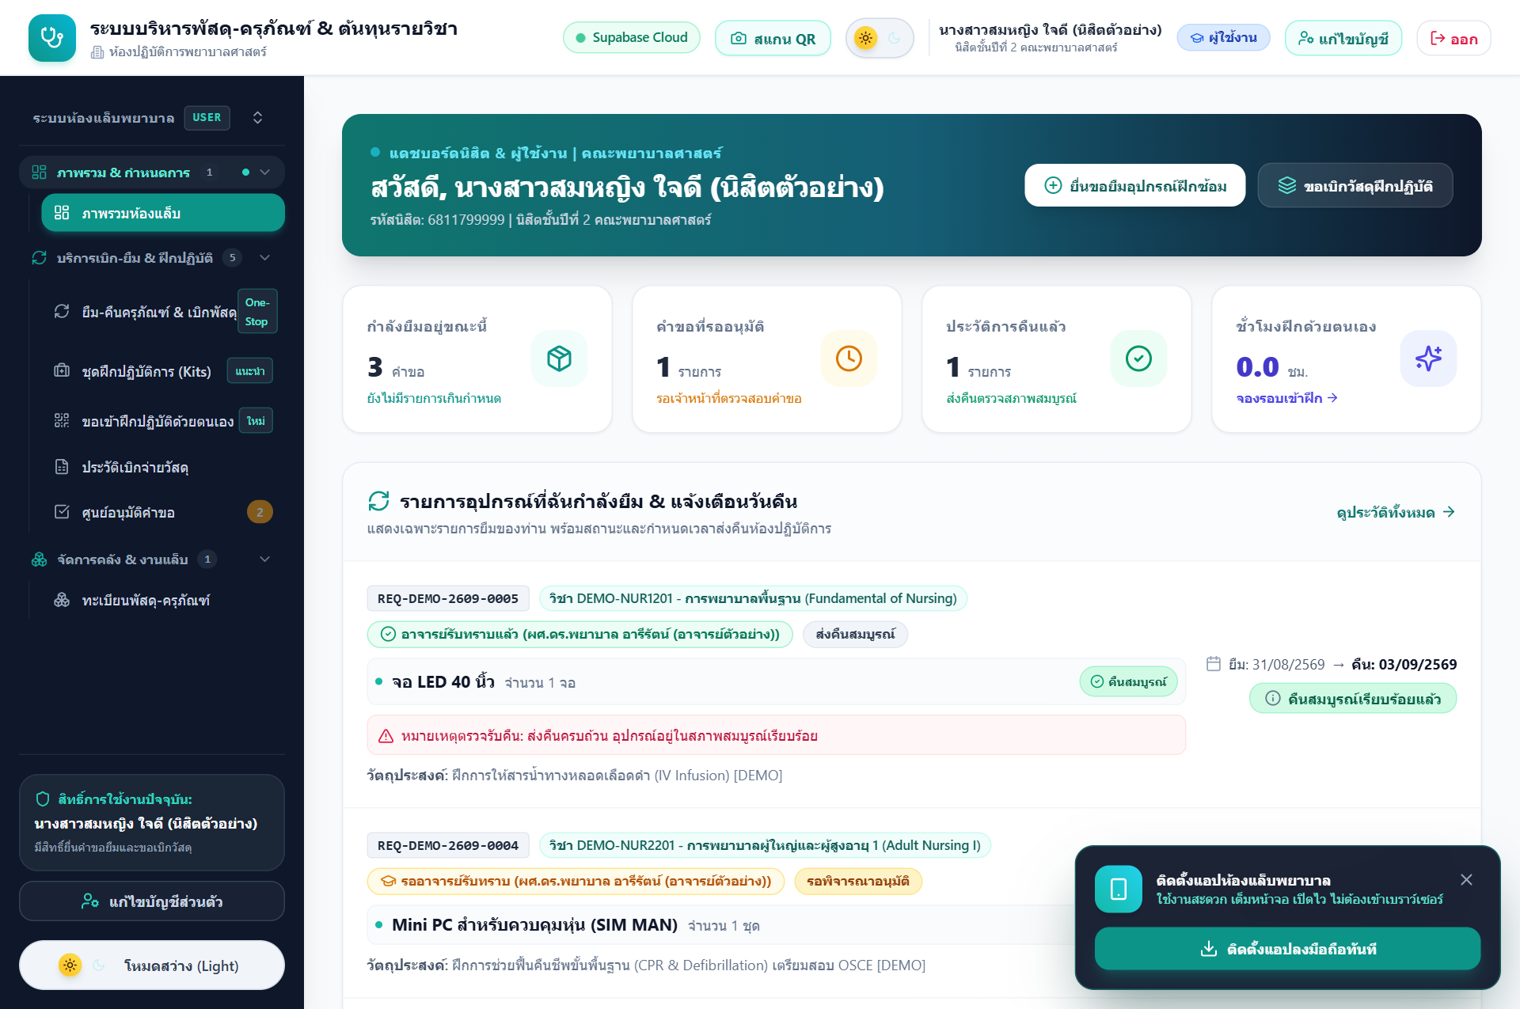
SLIDE 18/20 | ส่วนที่ 4: งบประมาณ, รายงาน & แดชบอร์ดผู้บริหาร | เมนู: /executive (แดชบอร์ดผู้บริหาร Cockpit 360°) | ผู้ใช้งาน: คณบดี | ผู้บริหารคณะ | หัวหน้าห้องปฏิบัติการ
ฟังก์ชันที่ 14: แดชบอร์ดผู้บริหาร (Executive Decision Cockpit 360°)
สรุปตัวชี้วัดสำคัญและกราฟตัดสินใจเชิงยุทธศาสตร์ 5 มิติในหน้าจอเดียวแบบ Real-Time
▶ มิติที่ 1-2: การใช้ห้องแล็บ & งบประมาณรายวิชา
กราฟเปรียบเทียบอัตราการใช้ห้องแล็บแต่ละห้อง (Room Utilization) และมูลค่าการเบิกวัสดุตามรายวิชา
▶ มิติที่ 3-4: ชั่วโมงฝึกนิสิต & สุขภาพคลังเวชภัณฑ์
กราฟแนวโน้มชั่วโมงการเข้าฝึกทักษะของนิสิตแต่ละชั้นปี และแจ้งเตือนรายการเวชภัณฑ์ใกล้หมดอายุ/สต็อกต่ำ
▶ มิติที่ 5: ความเร็วในการให้บริการ (Approval SLA)
วัดระยะเวลาเฉลี่ยในการอนุมัติคำขอและอัตราความสำเร็จในการให้บริการของห้องปฏิบัติการ
ผลลัพธ์สำคัญ (Key Outcome): ผู้บริหารมีข้อมูลครบ 360 องศาสำหรับการวางแผนยุทธศาสตร์และการจัดสรรทรัพยากรของคณะ
Notes:
แดชบอร์ดผู้บริหาร Cockpit 360 องศา ดึงข้อมูลทั้งหมดในระบบมาสรุปเป็น 5 กราฟยุทธศาสตร์ในหน้าเดียว ทั้งการใช้ห้อง งบรายวิชา ชั่วโมงฝึกนิสิต และเวชภัณฑ์ใกล้หมดอายุครับ

Slide 19
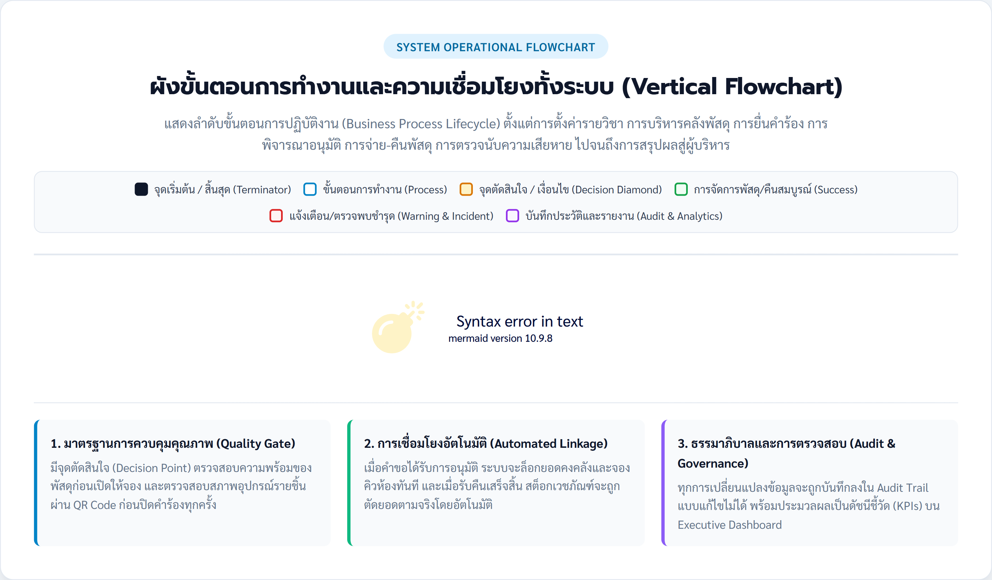
SLIDE 19/20 | ส่วนที่ 4: งบประมาณ, รายงาน & แดชบอร์ดผู้บริหาร | เมนู: /reports และ /audit-logs (รายงาน & ความโปร่งใส) | ผู้ใช้งาน: เจ้าหน้าที่ | ผู้บริหาร | ผู้ดูแลระบบ
ฟังก์ชันที่ 15: รายงานทางการพร้อมบล็อกลงนาม 3 ขั้น & Audit Logs
ส่งออกรายงาน Excel และพิมพ์เอกสาร PDF มาตรฐานราชการพร้อมช่องเซ็นอนุมัติ 3 ลำดับขั้นทันที
▶ ขั้นที่ 1: เลือกประเภทรายงานและช่วงเวลา (/reports)
รายงานคงคลัง, รายงานการเบิกใช้วัสดุรายวิชา, รายงานการยืม-คืนครุภัณฑ์, หรือรายงานชั่วโมงฝึกนิสิต
▶ ขั้นที่ 2: พิมพ์ PDF พร้อมบล็อกลงนาม 3 ขั้น หรือ Export Excel
จัดหน้ากระดาษ A4 อย่างเป็นทางการ มีช่องลงนาม 'ผู้จัดทำ / ผู้ตรวจสอบ / ผู้อนุมัติ' พร้อมเสนอเซ็นได้ทันที
▶ ขั้นที่ 3: ตรวจสอบประวัติย้อนหลัง (/audit-logs)
บันทึกทุกการกระทำในระบบว่าใครล็อกอิน ใครแก้ไขสต็อก หรือใครกดอนุมัติเมื่อไหร่ โปร่งใส 100%
ผลลัพธ์สำคัญ (Key Outcome): ลดเวลาจัดทำรายงานประจำเดือนจากหลายวันเหลือเพียง 1 คลิก พร้อมเสนอผู้บริหารลงนามทันที
Notes:
เมนูรายงานสามารถส่งออกไฟล์ Excel หรือสั่งพิมพ์เป็นเอกสาร PDF มาตรฐานราชการที่มีช่องเซ็นชื่อ 3 ลำดับขั้น คือ ผู้จัดทำ ผู้ตรวจสอบ และผู้อนุมัติ ได้ทันทีครับ

Slide 20
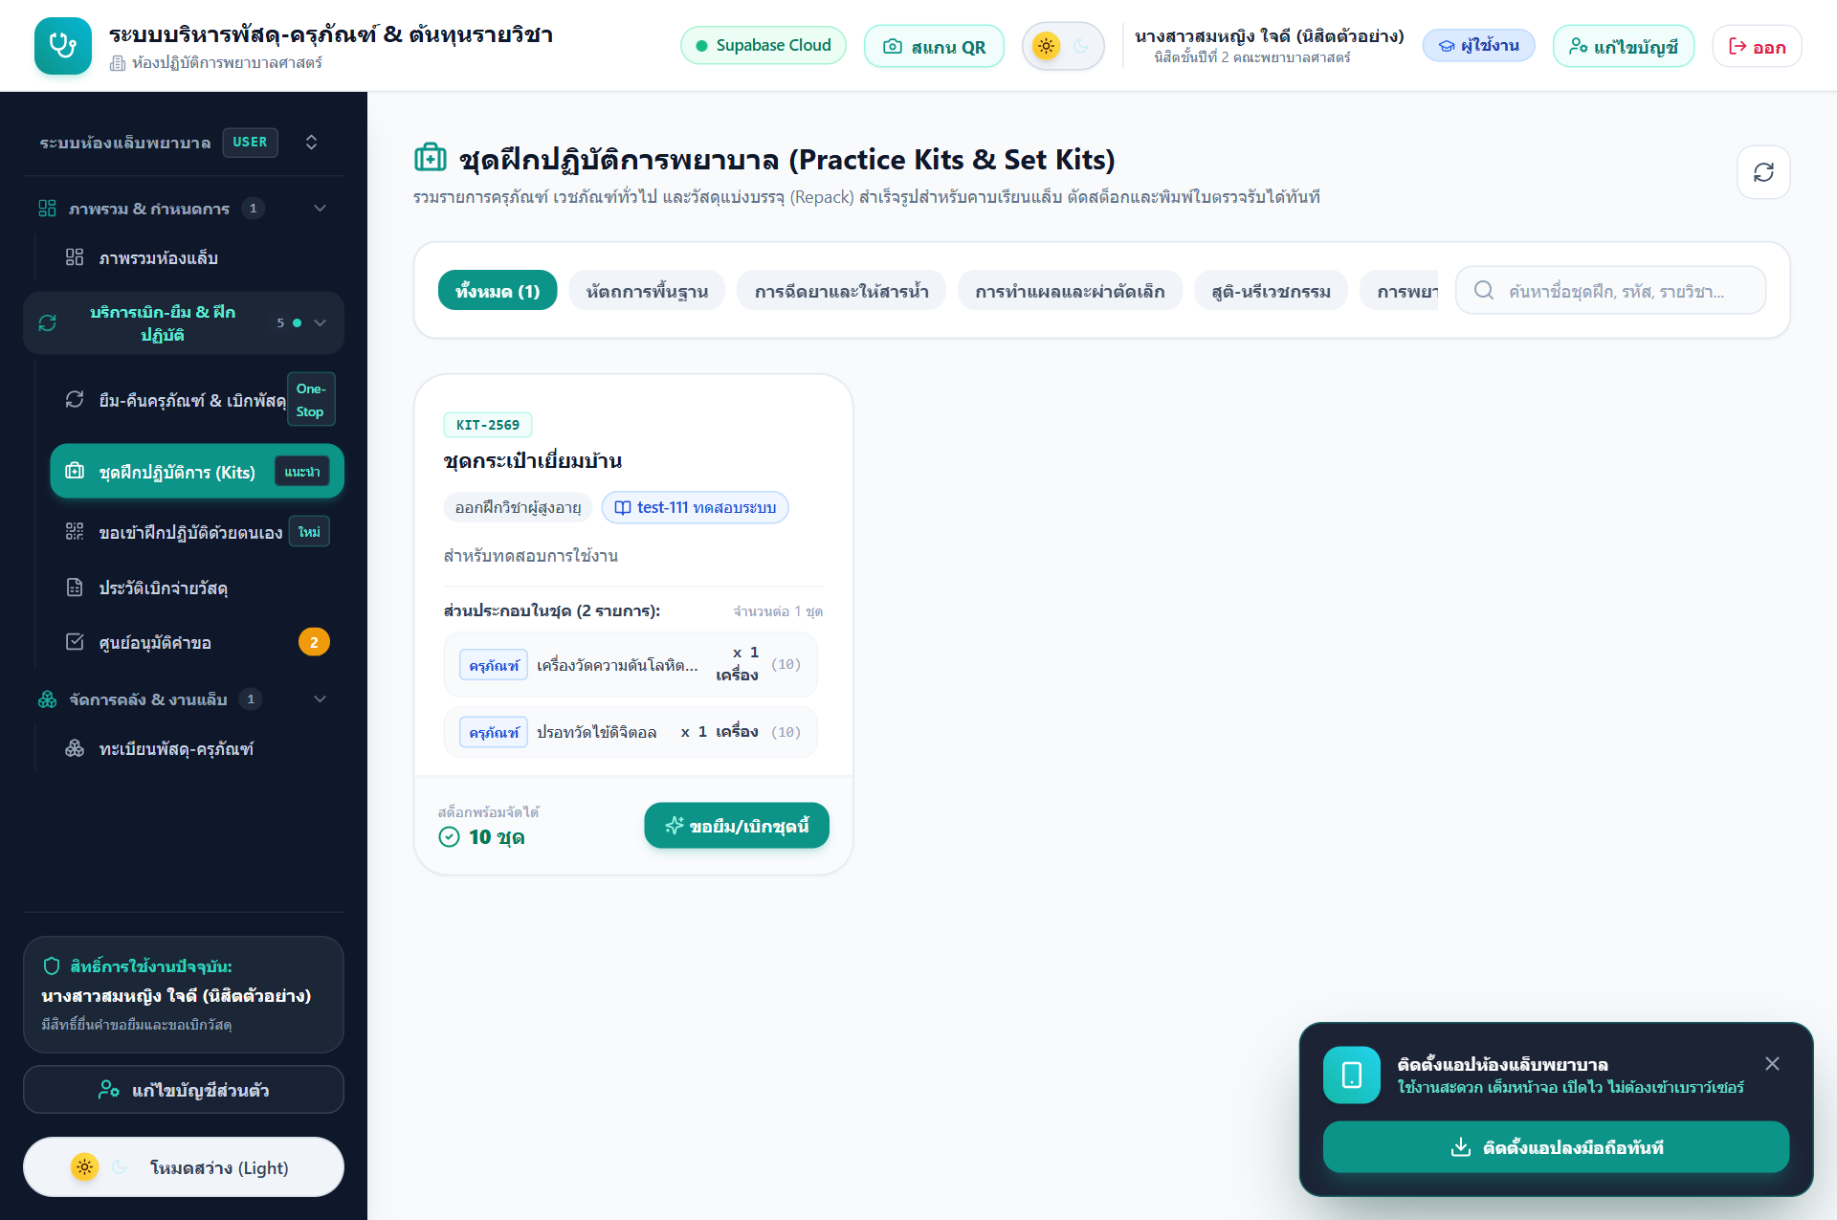
SLIDE 20/20 | ส่วนที่ 5: สรุปคุณค่าหลัก & การสาธิตระบบจริง | Ready for Live Demo & Q&A | ผู้ใช้งาน: คณะพยาบาลศาสตร์ มหาวิทยาลัยเกษตรศาสตร์
สรุปภาพรวมฟังก์ชันระบบ KUNurse+ พร้อมก้าวสู่ Smart Nursing Lab
เชื่อมโยงทุกบทบาท ครบทุกฟังก์ชันการใช้งาน เพื่อคุณภาพการจัดการเรียนการสอนพยาบาลศาสตร์
▶ 1. ฝั่งนิสิต & อาจารย์สะดวกขึ้น
จองคิวซ้อมแล็บออนไลน์ เบิกชุดฝึกแม่แบบในคลิกเดียว อนุมัติไว และติดตามชั่วโมงฝึกสะสมได้จริง
▶ 2. ฝั่งเจ้าหน้าที่คลังแม่นยำขึ้น
แยกคุมครุภัณฑ์รายชิ้น คุมล็อตวันหมดอายุ FEFO แบ่งบรรจุซองสเตอร์ไรด์ และสแกน QR จ่าย-รับคืนด่วน
▶ 3. ฝั่งผู้บริหารตัดสินใจได้แม่นยำ
เห็นต้นทุนรายวิชา อัตราการใช้ห้องแล็บ และออกรายงานทางการพร้อมบล็อกลงนาม 3 ขั้นได้ทันที
ผลลัพธ์สำคัญ (Key Outcome): ขอขอบคุณทุกท่านครับ — เชิญรับชมการสาธิตหน้าจอระบบจริง (Live System Demonstration)
Notes:
ทั้งหมดนี้คือ 15 ฟังก์ชันหลักใน 5 หมวดหมู่ของระบบบริหารจัดการห้องปฏิบัติการพยาบาล KUNurse+ ต่อจากนี้ผมขออนุญาตเปิดหน้าจอระบบจริงเพื่อสาธิตการใช้งานสดและเปิดรับข้อซักถามครับ

